Slide 1

ИСТОРИЧЕСКИЙ КВЕСТ
ВМЕСТЕ ЗА ОДНО
НИЖЕГОРОДСКАЯ РЕГИОНАЛЬНАЯ ИСТОРИКО-КУЛЬТУРНАЯ ОБЩЕСТВЕННАЯ ОРГАНИЗАЦИЯ «ПЕТРОВСКИЙ СОЮЗ»
2022

Slide 2

Проект реализован на средства гранта в рамках реализации подпрограммы «Поддержка социально ориентированных некоммерческих организаций в Нижегородской области» государственной программы «Социальная поддержка граждан Нижегородской области», утвержденной постановлением Правительства Нижегородской области от 30 апреля 2014 г. № 298 при софинансировании Фонда президентских грантов

Slide 3
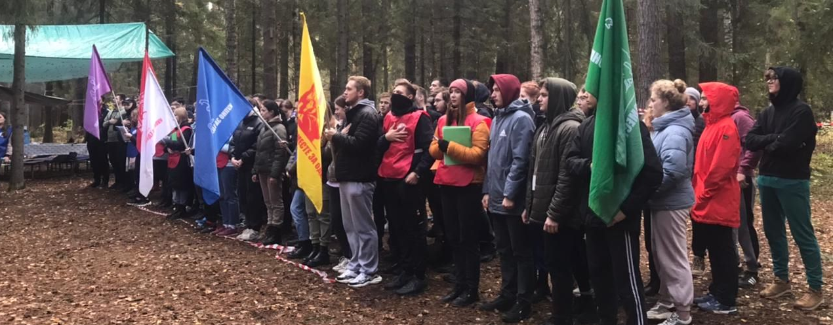
Участниками проекта были студенты-первокурсники нижегородских вузов (НГСХА – 150 чел., НГТУ им. Р.Е.Алексеева – 100 чел., ННГАСУ – 100 чел., НФ РГУП – 50 чел., НГПУ им. К.Минина – 250 чел.). Вчерашние абитуриенты принимали участие в однодневных выездных историчееских квестах. Квесты проводились на территории загородного спортивно-оздоровительного лагеря НГСХА «Киселиха» (г.о.г. Бор). Студенты из г. Нижнего Новгорода до ст. Киселиха и обратно доставлялись на электропоездах.

Slide 4

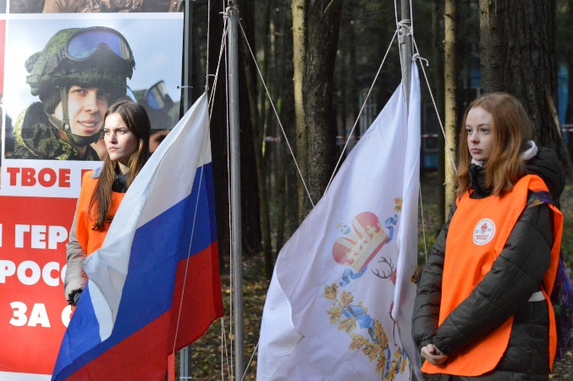
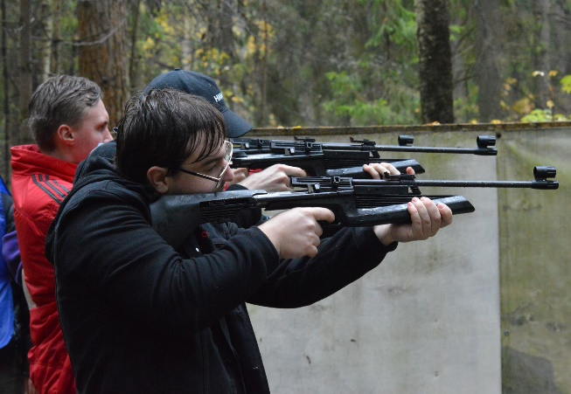
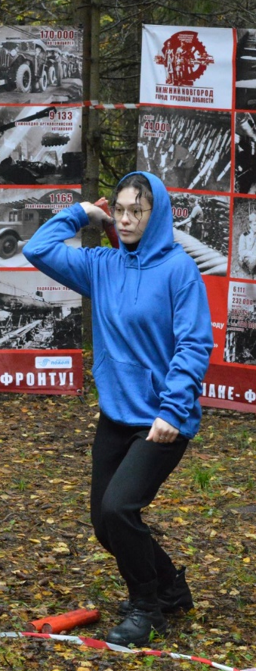
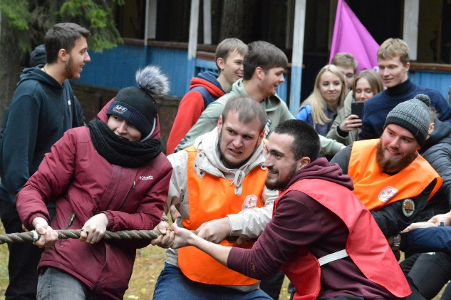
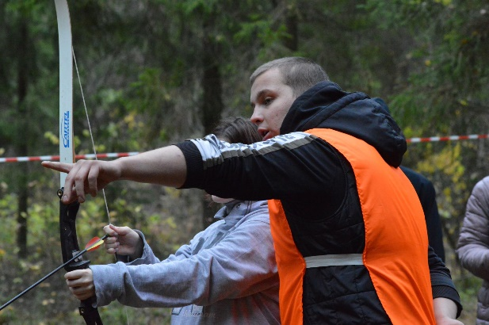
Команды-ополчения, проходя по условному маршруту: 1612 г. – 1812 г. – 1941 г., выполняли упражнения на командообразование, сдавали тесты на знание истории ополчений, соревновались в ополченческом многоборье (стрельба из лука, стрельба из пневматической винтовки, метание гранаты, стрельба из электронного ружья) и познакомились с исторической традицией поклонения памяти гражданина Минина первыми лицами Российского государства, установленной Петром Великим в 1722 году.

Slide 5
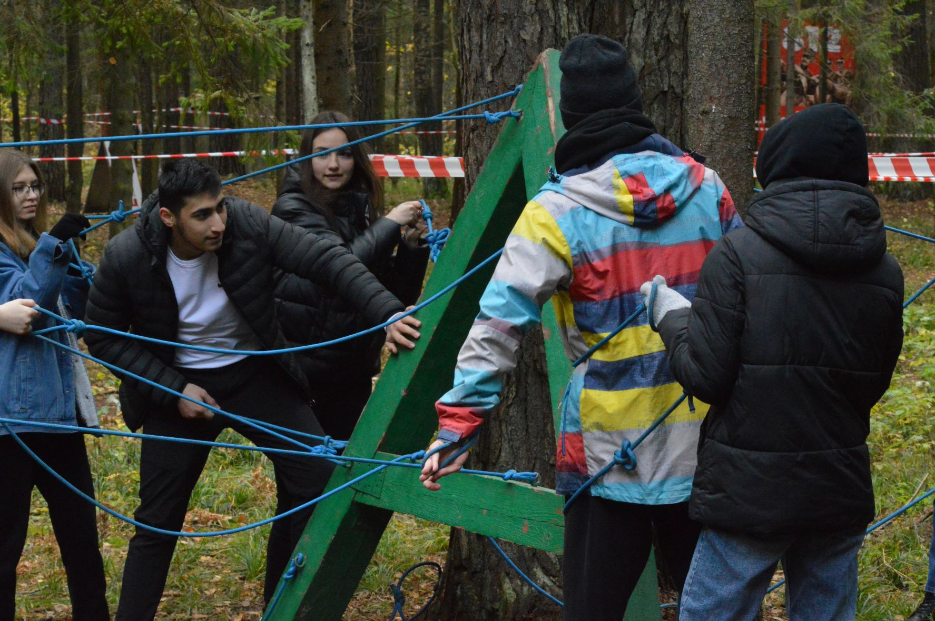
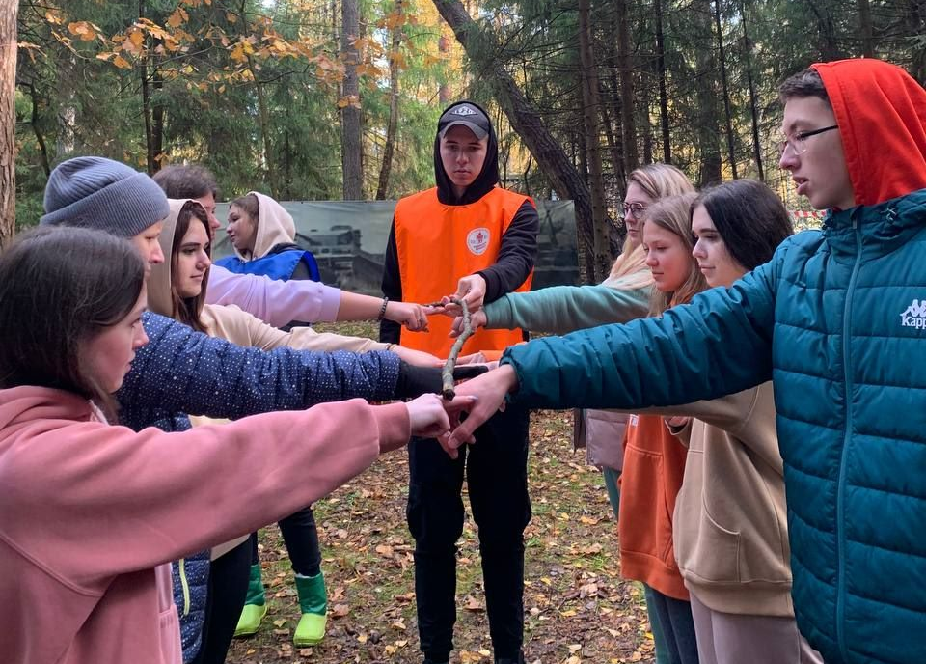
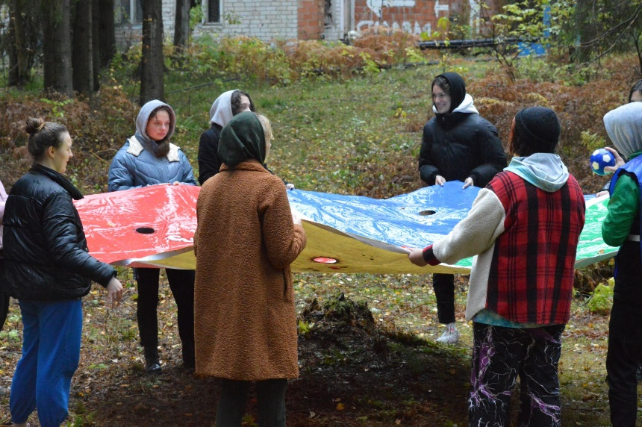
Упражнения на командообразование.

Slide 6
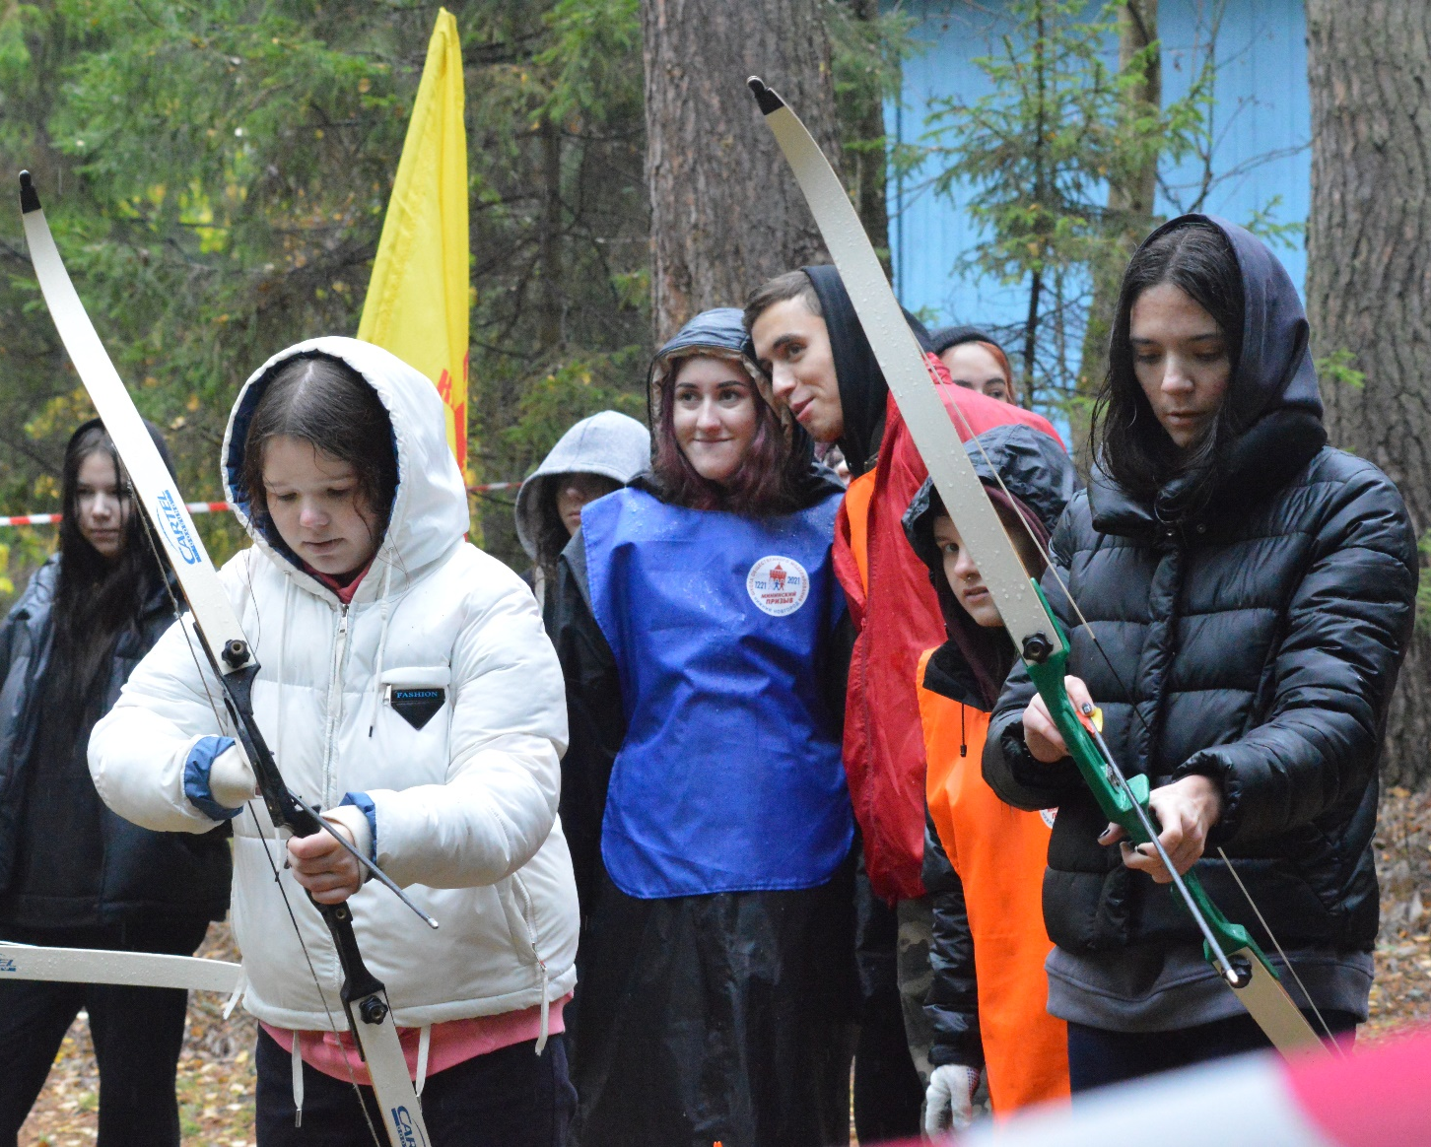
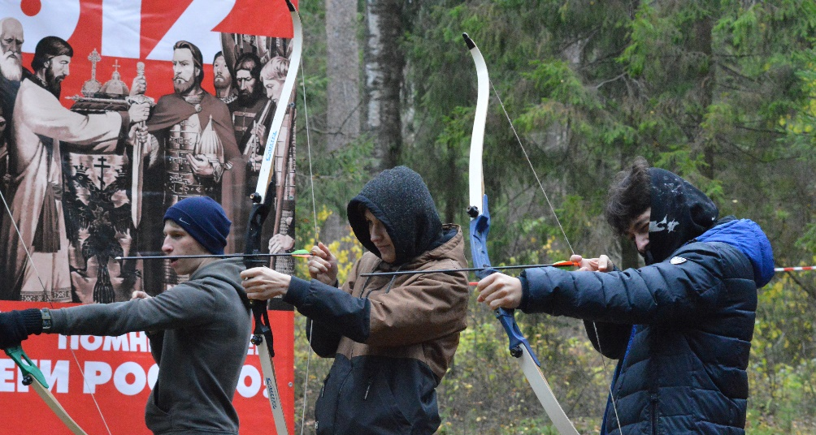
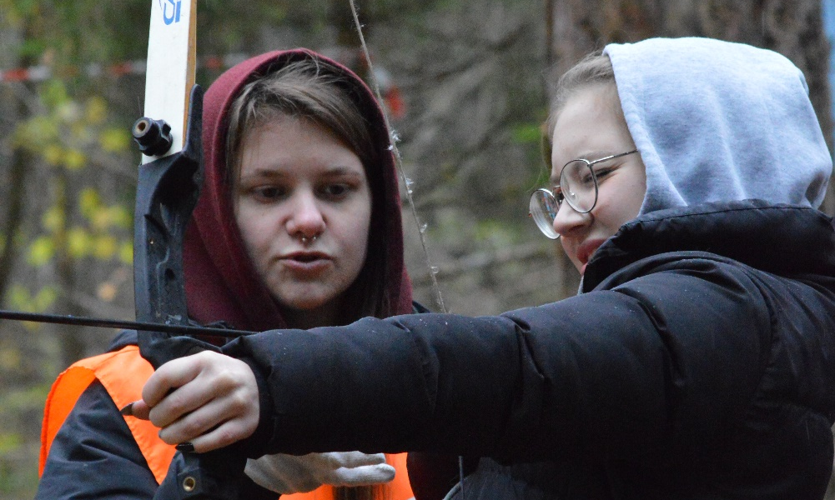
Ополченческое многоборье. Стрельба из лука.

Slide 7
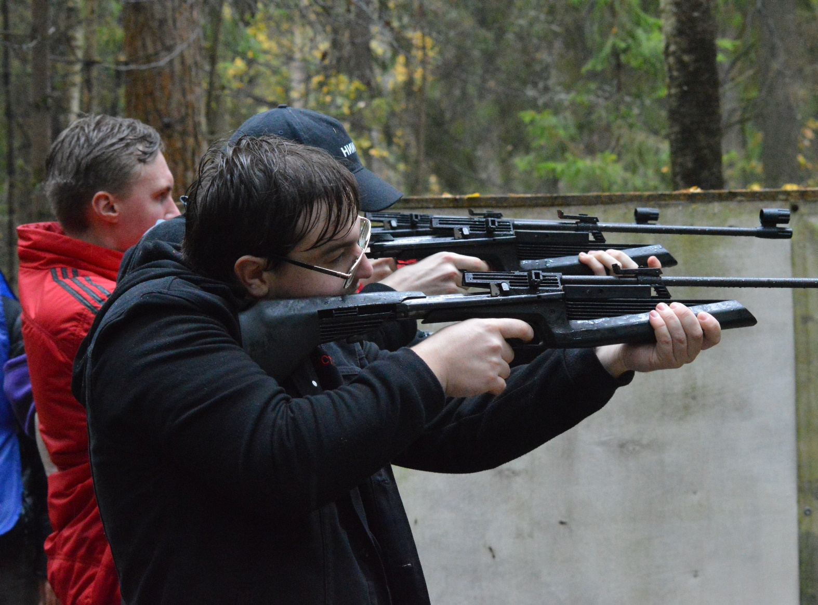
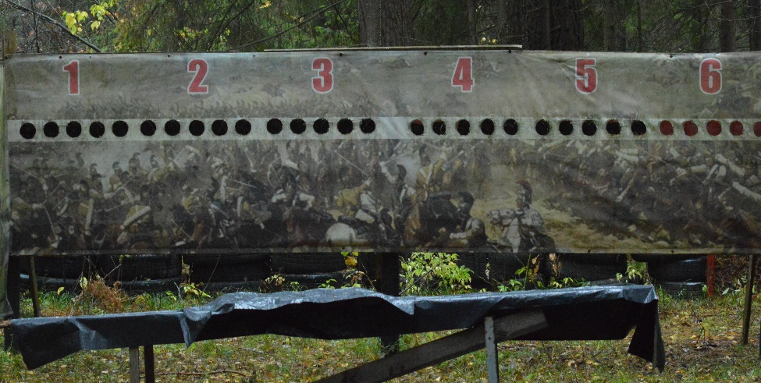
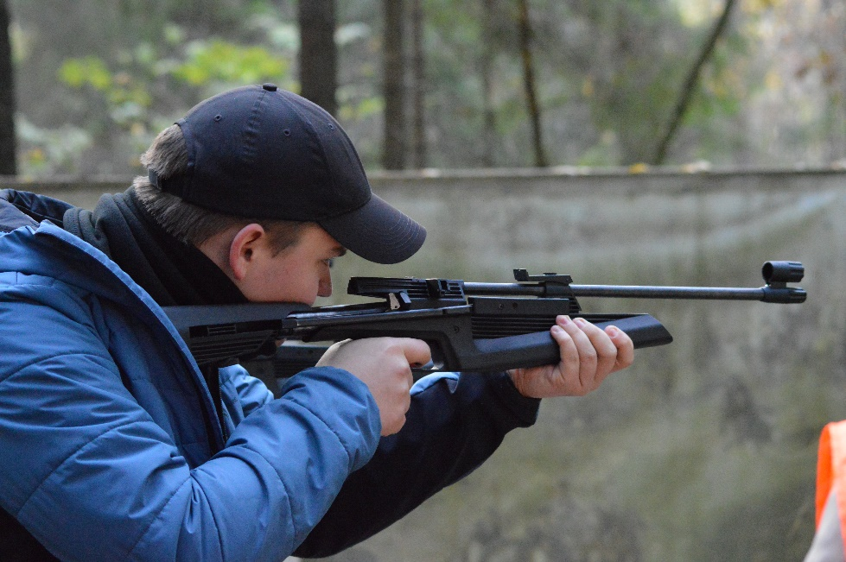
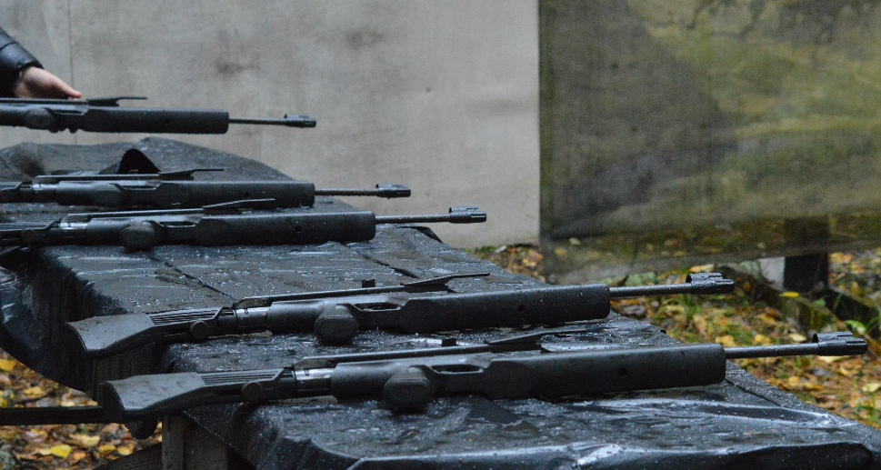
Ополченческое многоборье. Стрельба из пневматической винтовки.

Slide 8
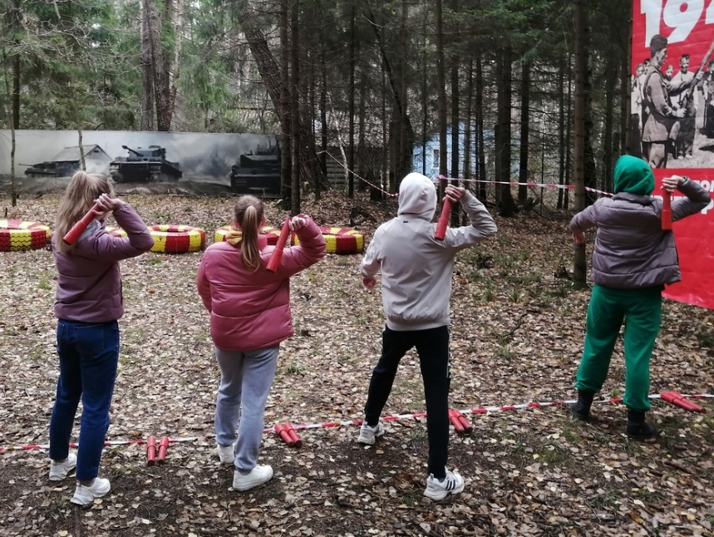
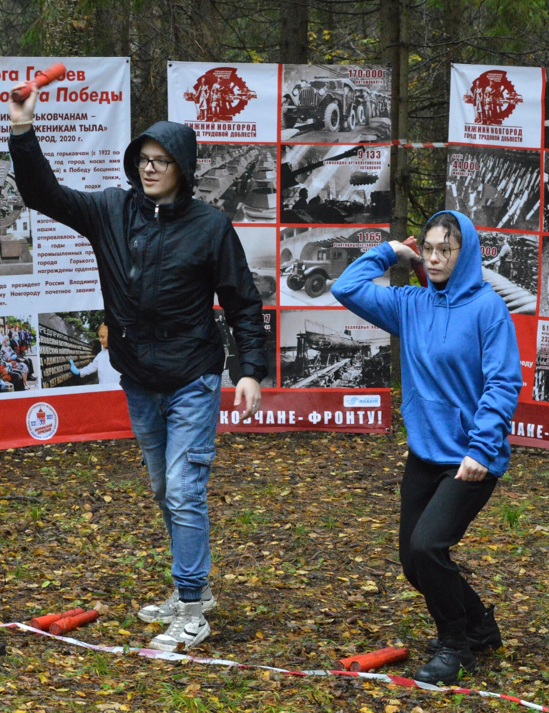
Ополченческое многоборье. Метание гранаты.

Slide 9
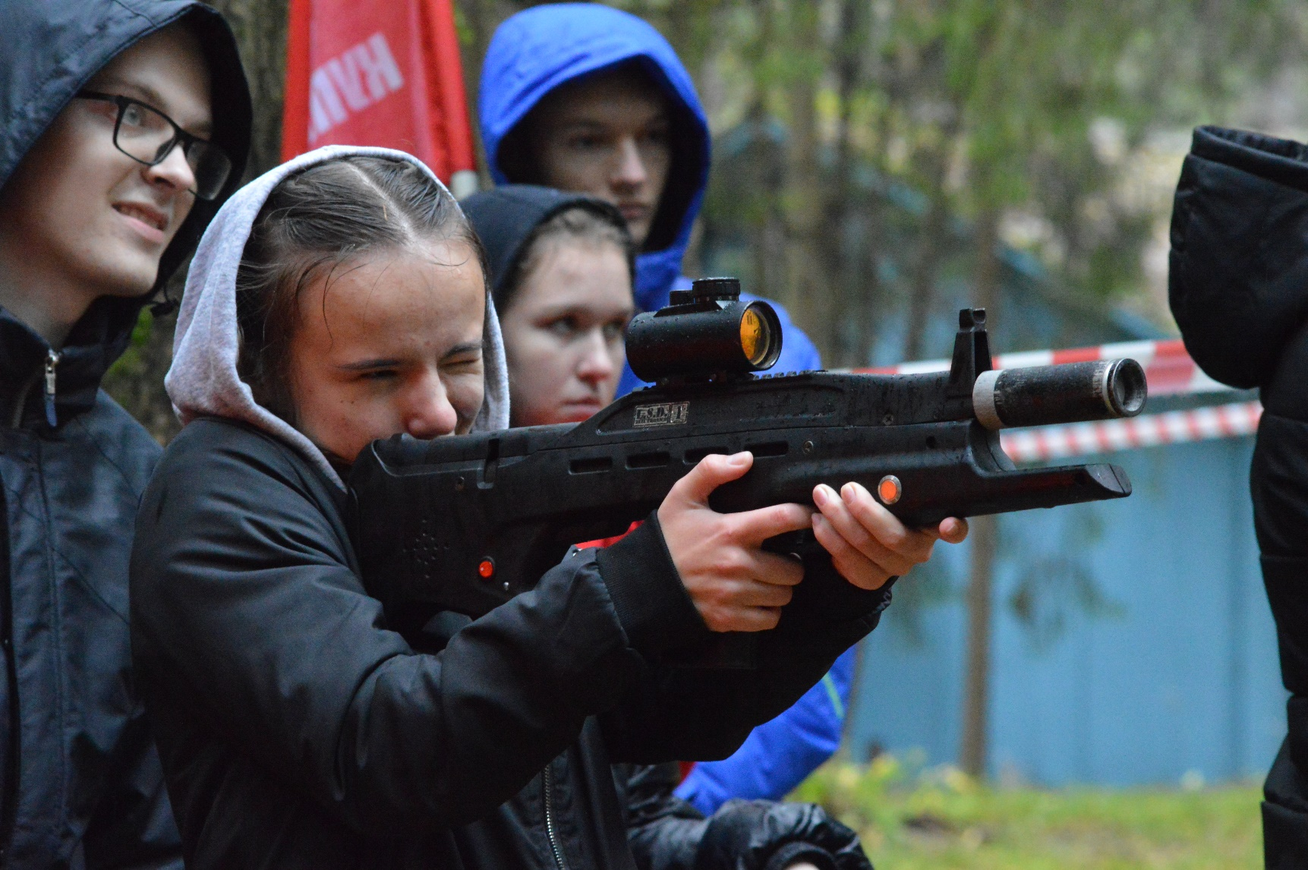
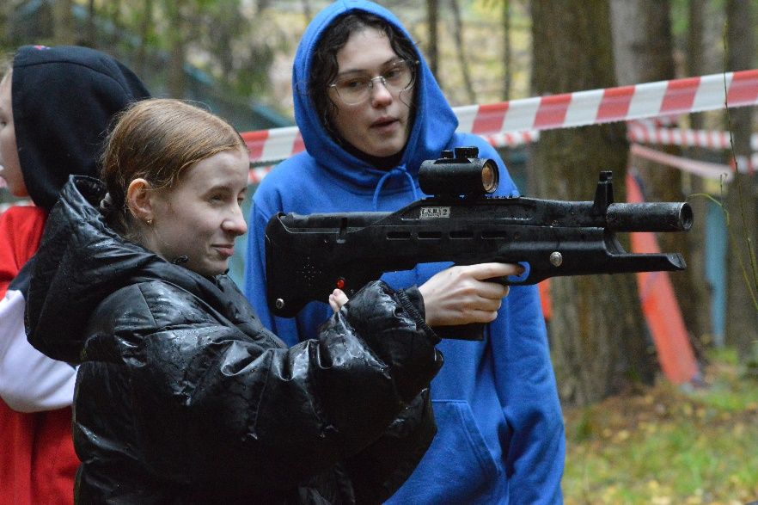
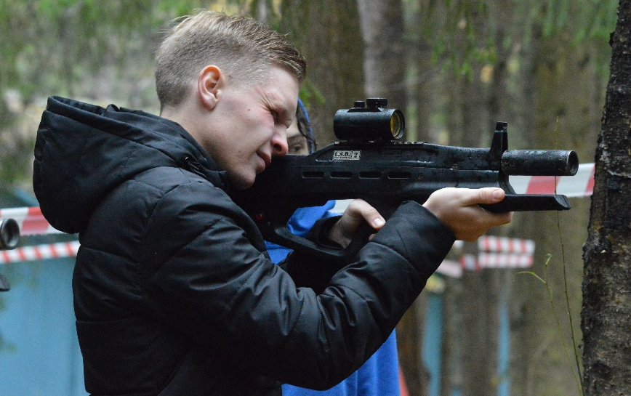
Ополченческое многоборье. Лазер-таг.

Slide 10
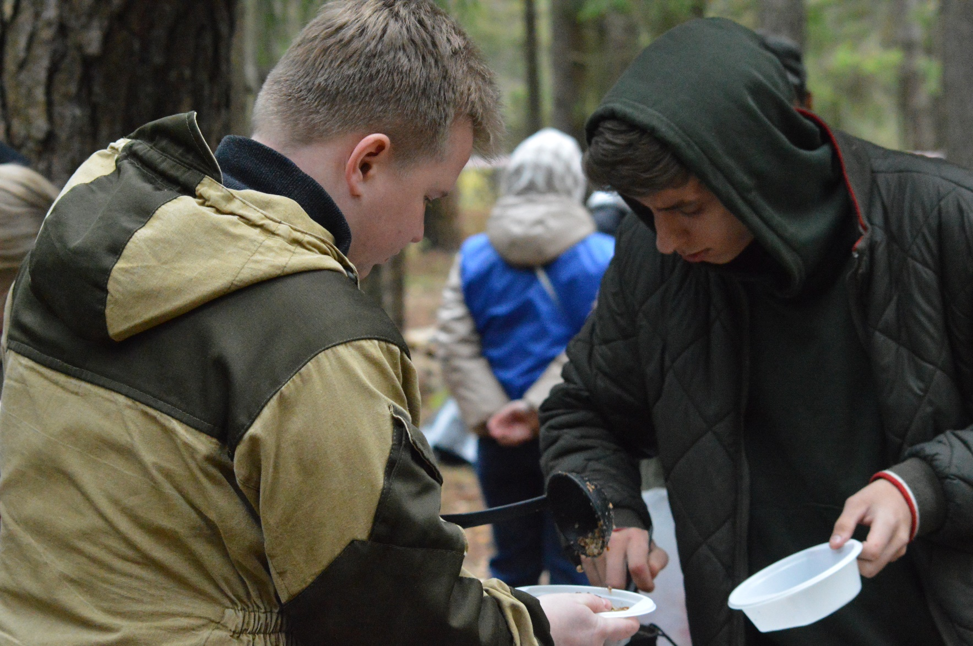
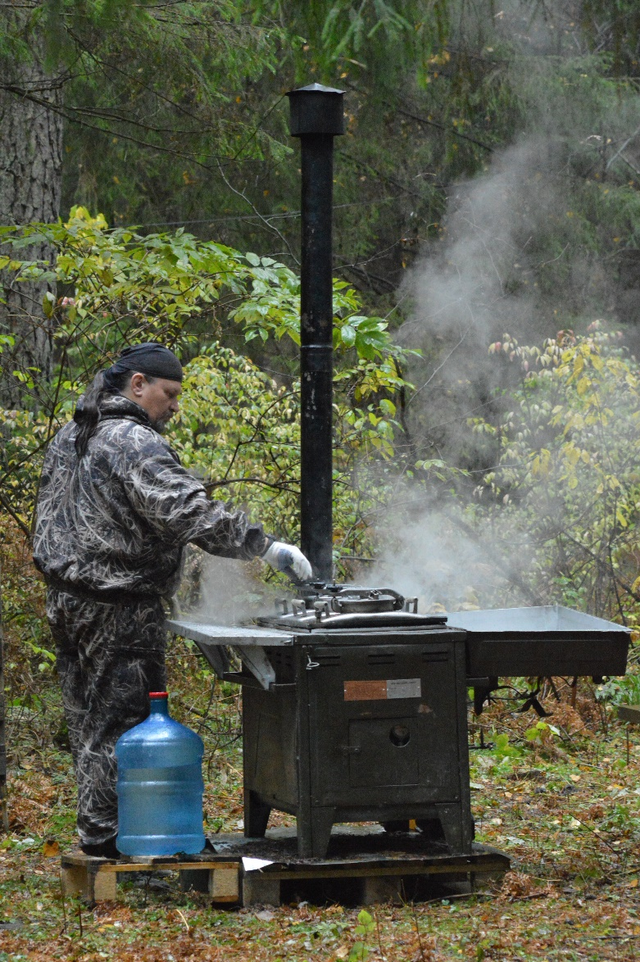
Питание участников квестов.

Slide 11

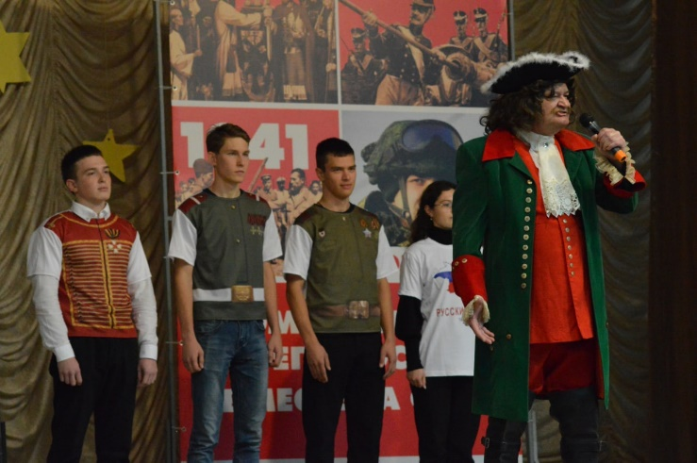
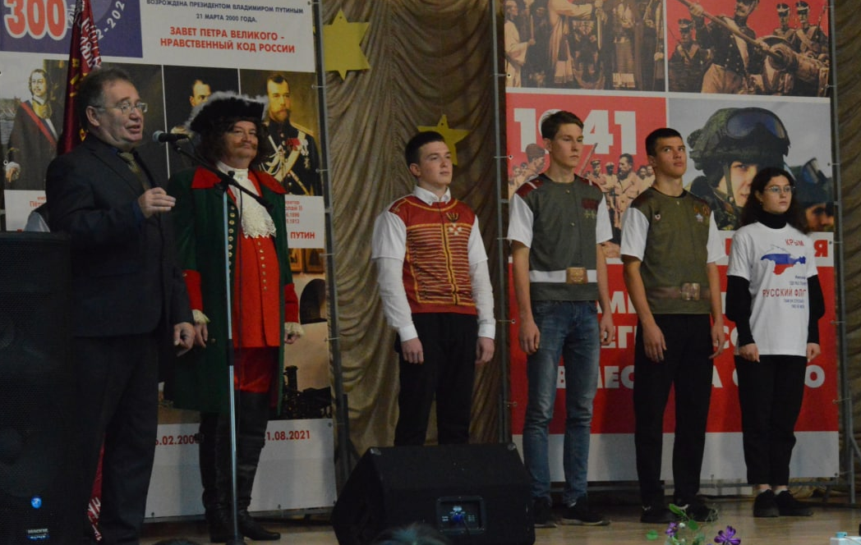
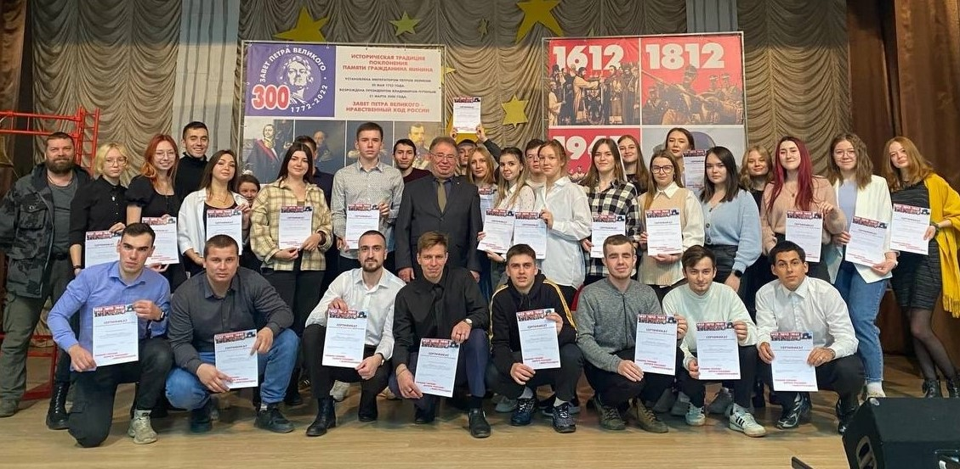
300 студентов-первокурсников приняли участие интерактивном действе «Завет Петра Великого», которое прошло в актовом зале НГСХА. 40 активистов проекта получили сертификаты участников проекта.

Slide 12

По результатам проведения квестов был сформирован студенческий актив добровольцев (волонтеров) для участия в организации и проведении молодежных мероприятий, посвященных государственным праздникам России.

Slide 13
ИСТОРИЧЕСКИЙ КВЕСТ
ВМЕСТЕ ЗА ОДНО
НИЖЕГОРОДСКАЯ РЕГИОНАЛЬНАЯ ИСТОРИКО-КУЛЬТУРНАЯ ОБЩЕСТВЕННАЯ ОРГАНИЗАЦИЯ «ПЕТРОВСКИЙ СОЮЗ»
2022

